Slide 1

ПАРАЛЕЛОГРАМ
ВЛАСТИВОСТІ ПАРАЛЕЛОГРАМА

Slide 2

В
С
Паралелограмом називають чотирикутник, протилежні сторони якого попарно паралельні.
АВ || CD BC || AD
A
D
Термін «паралелограм» походить від грецьких слів «паралелос» – той, що йде поруч, паралельний, і «грамма» - лінія.

Slide 3
Ознаки паралелограма
B
C
Теорема 1. Якщо діагоналі чотирикутника перетинаються та діляться точкою перетину навпіл, то цей чотирикутник – паралелограм.
O
A
D
Доведення
На рисунку зображено чотирикутник ABCD у якому діагоналі AC і BD перетинаються в точці О, причому AO=OC і BO=OD. Доведемо, що даний чотирикутник – паралелограм.
Оскільки кути AOD і BOC рівні як вертикальні, AO=OC і BO=OD, то трикутники AOD і COB рівні за першою ознакою рівності трикутників.
З рівності трикутників випливає, що кути BCO і DAO рівні. Ці кути є внутрішніми різносторонніми при прямих BC і AD і січній АС, отже, AD || BC.
Аналогічно, з рівності трикутників AOB COD випливає рівність кутів
BAO і DCO, а отже, AB || DC.
Протилежні сторони чотирикутника ABCD паралельні, отже, ABCD –
паралелограм за означенням.

Slide 4
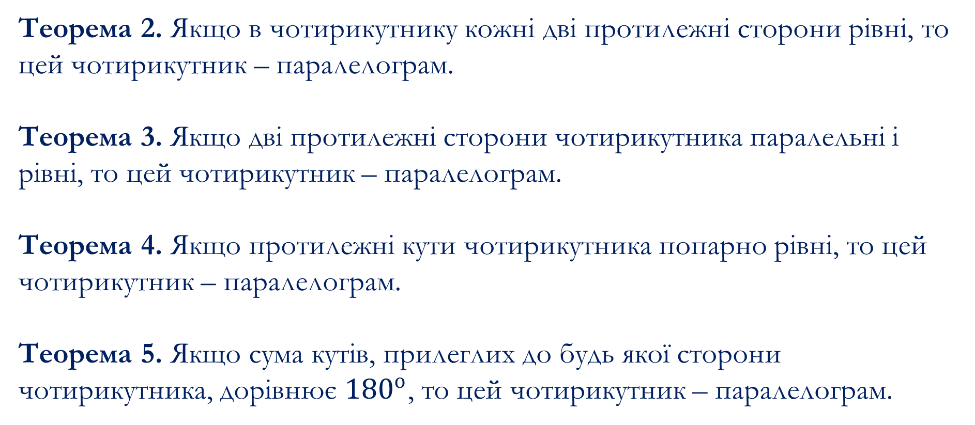
Ознаки паралелограма
Теорема 2. Якщо в чотирикутнику кожні дві протилежні сторони рівні, то цей чотирикутник – паралелограм.
Теорема 3. Якщо дві протилежні сторони чотирикутника паралельні і рівні, то цей чотирикутник – паралелограм.
Теорема 4. Якщо протилежні кути чотирикутника попарно рівні, то цей чотирикутник – паралелограм.
Теорема 5. Якщо сума кутів, прилеглих до будь якої сторони чотирикутника, дорівнює ${180}^{о}$, то цей чотирикутник – паралелограм.

Slide 5
Властивості паралелограма
В
С
ABCD – паралелограм,
AB || CD, АD || BC,
АВ = СD, AD = DC.
A
D
У паралелограма протилежні сторони попарно паралельні.
У паралелограма протилежні сторони попарно рівні.

Slide 6
Властивості паралелограма
B
C
ABCD – паралелограм,
∠B =∠D, ∠A = ∠C.
A
D
У паралелограма протилежні кути рівні.

Slide 7
Властивості паралелограма
B
C
ABCD – паралелограм,
∠А +∠В = ∠В +∠C =
= ∠С +∠D = ∠A +∠D = 180°.
A
D
Cума кутів, прилеглих до однієї сторони паралелограма, дорівнює 180°.

Slide 8
Властивості паралелограма
B
C
ABCD – паралелограм,
АО = ОС, ВО = ОD.
O
A
D
Діагоналі паралелограма при перетині
діляться навпіл.

Slide 9
Властивості паралелограма
B
C
АВСD - паралелограм,
∠ABD =∠BDC,
∠ADB = ∠CBD.
A
D
Кожна діагональ утворює з протилежними (паралельними) сторонами дві пари рівних («внутрішніх різносторонніх») кутів.

Slide 10
Властивості паралелограма
B
C
ABCD – паралелограм;
∆ АВD = ∆CDB.
A
D
Кожна діагональ паралелограма ділить його на два рівних трикутники.
Доведення
Нехай ABCD – даний паралелограм, BD – діагональ паралелограма.
Розглянемо трикутники ABD і CDB. У них AB=CD, AD=BC, як протилежні сторони паралелограма, BD – спільна сторона. Отже, ці трикутники рівні за третьою ознакою рівності трикутників.

Slide 11
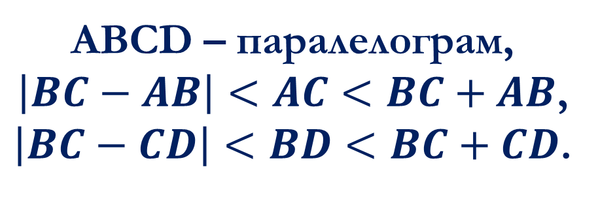
Властивості паралелограма
B
C
ABCD – паралелограм,
$\left|BC−AB\right|<AC<BC+AB$,
$\left|BC−CD\right|<BD<BC+CD$.
O
A
D
Довжина кожної з діагоналей менша за суму довжин його не паралельних сторін та більша за модуль різниці довжин зазначених сторін.

Slide 12
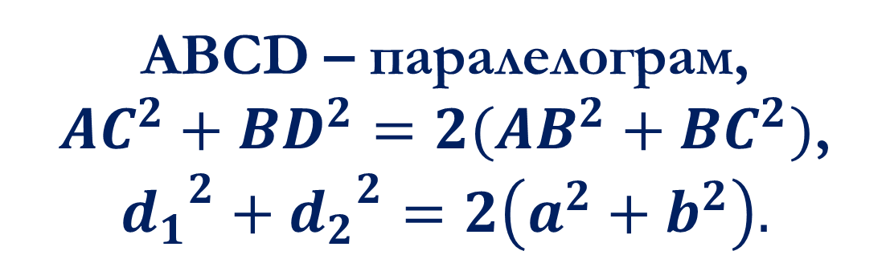


Властивості паралелограма
B
C
ABCD – паралелограм,
${AC}^{2}+{BD}^{2}=2({AB}^{2}+{BC}^{2})$, ${d_{1}}^{2}+{d_{2}}^{2}=2\left(a^{2}+b^{2}\right).$
a
$$d_{1}$$
$$d_{2}$$
O
A
D
b
Сума квадратів діагоналей дорівнює сумі квадратів усіх сторін паралелограма.

Slide 13
Властивості паралелограма
B
К
C
ABCD – паралелограм,
О - точка перетину діагоналей АС і ВD,
О - центр симетрії паралелограма,
ОК = ОМ.
O
A
М
D
Точка перетину діагоналей є центром симетрії паралелограма.
Будь-який відрізок, який проходить через точку перетину діагоналей i кінці якого належать паралельним його сторонам, ділиться цією точкою навпіл.

Slide 14
Властивості паралелограма
B
К
C
ABCD – паралелограм
АB – бісектриса, то АВ = ВК
A
D
Бісектриса кута паралелограма перетинає більшу з його сторін і відтинає від паралелограма рівнобедрений трикутник, основою якого є ця бісектриса.

Slide 15
Властивості паралелограма
B
N
C
ABCD – паралелограм,
АК, ВК – бісектриси, ∠ВКА=90°,
AK = KN
К
A
D
Бісектриси внутрішніх (зовнішніх) кутів
паралелограма, прилеглих до однієї сторони, утворюють прямий кут.
Бiсектриси внутрiшнiх кутiв, прилеглих до меншої сторони, точкою перетину дiляться навпiл.

Slide 16
Властивості паралелограма
B
К
C
ABCD – паралелограм, BN – бісектриса ∠В,
DK- бісектриса ∠D,
то ВN || DК.
A
N
D
Бісектриси двох протилежних кутів паралелограма паралельні або належать однiй прямiй.

Slide 17
Властивості паралелограма
B
F
C
N
О - будь-яка точка всередині ABCD
OF,OK,ON,OL - відстані від точки О до сторін ABCD
ВН та ВМ – висоти паралелограма
OF+OK+ON+OL=ВН+ВМ
O
М
K
A
Н
L
D
Сума вiдстаней вiд будь-якої точки всерединi паралелограма до його сторiн є величиною сталою та дорiвнює сумi довжин його висот.

Slide 18
Властивості паралелограма
B
T
C
ABCD – паралелограм,
BT=TC, AP=PD,
BM=MN=ND.
M
N
A
P
D
Biдрiзки, якi сполучають протилежні вершини iз серединами паралельних сторiн, дiлять вiдповiдну дiагональ на три вiдрiзки однакової довжини

Slide 19
Властивості паралелограма
B
T
C
ABCD - паралелограм,
BT=TC, CP=PD,
BM=MN=ND.
M
P
N
A
D
Biдрiзки, якi сполучають певну вершину iз серединами несумiжних сторiн, дiлять вiдповiдну дiагональ на три вiдрiзки
однакової довжини

Slide 20
Висота паралелограма
B
C
Висотою паралелограма називають перпендикуляр, проведений із точки прямої,що містить сторону паралелограма до прямої, що містить протилежну сторону.
H
A
K
D
М
СМ, ВК і ВН – висоти паралелограма.

Slide 21
Властивості висот паралелограма
1. Якщо сусідні сторони паралелограма не рівні, то менша висота є відстанню між більшими сторонами, а більша висота – відстанню між меншими сторонами.
2. Висоти, опущені на паралельні сторони (або ж їх продовження) рівні.
3. Кут між висотами паралелограма, проведеними з вершини тупого кута паралелограма, дорівнює гострому куту паралелограма.
4. Кут між висотами паралелограма, проведеними з вершини гострого кута паралелограма, дорівнює тупому куту паралелограма.

Slide 22
Властивість довільного опуклого чотирикутника, яка пов’язана з паралелограмом
Якщо сполучити відрізками середини сусідніх сторін довільного опуклого чотирикутника, отримаємо паралелограм.
N
MNPK – oпуклий чотирикутник,
А – середина MN,
B – середина NP,
C – середина PK,
D – середина KM.
B
P
A
C
ABCD - паралелограм
M
D
K

Slide 23
Дякую за увагу!

